Slide 1
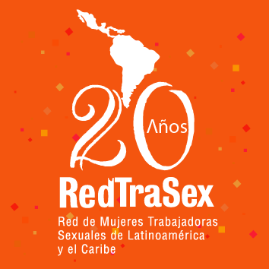
Proceso organizativo de trabajadoras sexuales en El Salvador
Movimiento de Mujeres
Orquídeas del Mar

Slide 2
Contexto del trabajo sexual – social y político
1989-1994
Periodo de guerra y post guerra
Violaciones sexuales por parte de instituciones de seguridad: Policía de Hacienda, Guardia Nacional, fuerza Armada.
Batidas, hostigamientos por parte de Agentes del CAM, detenciones arbitrarias en bartolinas.
Exigencia obligatoria de portar carne de salud- ITS.
Jornadas de realizarnos exámenes médicos.
Estigma, discriminación en instituciones de salud y otras instituciones.
Estigma social.
Discriminación de nuestros entornos cercanos.
Violencia por parte de encargados de negocios y clientes.
Violencia social.

Slide 3
Antecedentes Primero pasos organizativos
Acercamiento de las hermanas pasionistas a las zonas de trabajo sexual 1989-1991
Énfasis, apoyo psicológico y emocional, lectura de biblia, celebración de cumpleaños en los cuartos y negocios.
Primera etapa
1989-1993
Retoma el trabajo pastoral la Iglesia Luterana Salvadoreña 1991-1992
La iglesia alquila local, se da acompañamiento pastoral y el desarrollo de talleres vocacionales como piñatería.
1993 se mantiene los talleres, la Universidad alquila loca, pago de servicios, contratación de personal.
1993-1996 Lo asume la Universidad Luterana como parte del área de proyección social
1994 la universidad contrata personal, 2 trabajadoras sexuales y 2 técnicas.

Slide 4
Antecedentes Primero pasos organizativos
Se cambia de nombre de Proyecto Integral de Mujeres a Asociación Flor de Piedra. Se definen 3 áreas de trabajo:
Educación – Alfabetización, talleres de formación y capacitación en género, autoestima, salud sexual.
2.Organización: identificación de lideresas, formación en incidencia, se forma la primera Junta directiva integrada por trabajadoras sexuales. El objetivo era generar conciencia sobre la importancia de organizarse.
3. Promoción: visitas a las zonas de trabajo sexual, prevención de ITS, VIH, entrega de condones.
4. Atención: Clínica de atención a TS-cooperantes.
5. Coordinación: vinculación con otras organizaciones de mujeres.
Se crea círculos de alfabetización, casas abiertas cada 8 días.
Se realiza la primera acción de incidencia, conferencia de prensa, para denunciar a Agentes del CAM. Se logra en 1999 que con la nueva gestión municipal de Hector Silva el cierre de las bartolinas municipales y establecer coordinaciones para capacitar a agentes del CAM.
Segunda etapa
Inicia en 1994
Nuevo enfoque
1996 la Universidad Luterana suspende el apoyo económico a Flor de Piedra y a partir de allí se inicia una etapa de nuevo aprendizaje en el área de gestión.

Slide 5
Antecedentes Primero pasos organizativos
Tercera etapa
1. Crece el trabajo, se amplia la gestión en derechos, salud, incidencia, organización, se suman más TS a la implementación del trabajo como Flor de Piedra.
5. En 2010 se forma Asociación de Mujeres Liquidámbar. Integrando la red Plaperts.
2. Se realizan Encuentros nacionales y centroamericanos y regionales de trabajadoras sexuales, se dan a conocer diagnósticos, plataformas. Se posiciona el tema de trabajadoras del sexo.
Eje común y central en todas las organización: PREVENCIÓN DE LAS ITS Y VIH. Educación y distribución de condones.
4. En 2005 un grupo de TS conformamos el Movimiento de Mujeres Orquideas del Mar, pasando a formar parte de la RedTraSex.
3. En 2003 se conforma la primera organización integrada solo por trabajadoras sexuales, OTS-ES- Organización de Trabajadoras Sexuales de El Salvador.

Slide 6
Actualmente existimos 4 organizaciones de trabajadoras sexuales que promovemos la defensa de los derechos humanos, incidencia política, prevención de ITS y VIH con trabajadoras sexuales en diferentes áreas geográficas y ámbitos de acción.
4ª. etapa
RESPUESTA AL VIH
Desde 1994 trabajamos en la prevención de ITS y VIH en las zonas de trabajo sexual.
En los años 2005, 2007 y 2008 se ejecuto en conjunto con Flor de Piedra el proyecto “Prevención de las ITS y VIH-SIDA en Trabajadoras del Sexo de 25 municipios de El Salvador, financiado por PNUD/Fondo Mundial.
Desde el año 2006 se viene implementando en convenio con PASMO la metodología de prevención combinada, la cual ha permitido llegar a muchas trabajadoras sexuales con el tema de prevención y otros temas y acciones complementarias.
A partir del 2012 se inicia la ejecución del proyecto regional como REDTRASEX, desde el cual se asume la coordinación del Nodo para Centroamérica y El Caribe, monitoreando la ejecución de este en 7 países de la subregión de Centroamérica y Caribe; el mismo se orienta al fortalecimiento organizacional y el desarrollo de las capacidades técnicas y de incidencia política de las organizaciones.

Slide 7
Hemos participado en estudios multicéntricos, en el 2003 que se conocen los resultados del Estudio Multicéntrico de Prevalencia de VIH/ITS y Comportamientos en Trabajadoras Comerciales del Sexo en El Salvador,
Participamos en un estudio sobre uso del condón femenino.
Para el 2016 se llevó a cabo el Estudio de Talla Poblacional, el cual arrojó estimaciones sobre el numero de MTS en el país, llegando a 44,972 y con una prevalencia del VIH incrementada. A esta realidad de la diversidad de TS nos enfrentamos y por ello la necesidad de la búsqueda constante de MTS en diversas zonas.
Desde 2014 – 2018 ejecutamos el proyecto Innovando servicios, reduciendo riesgos , renovando vidas en El Salvador a nivel nacional.

Slide 8
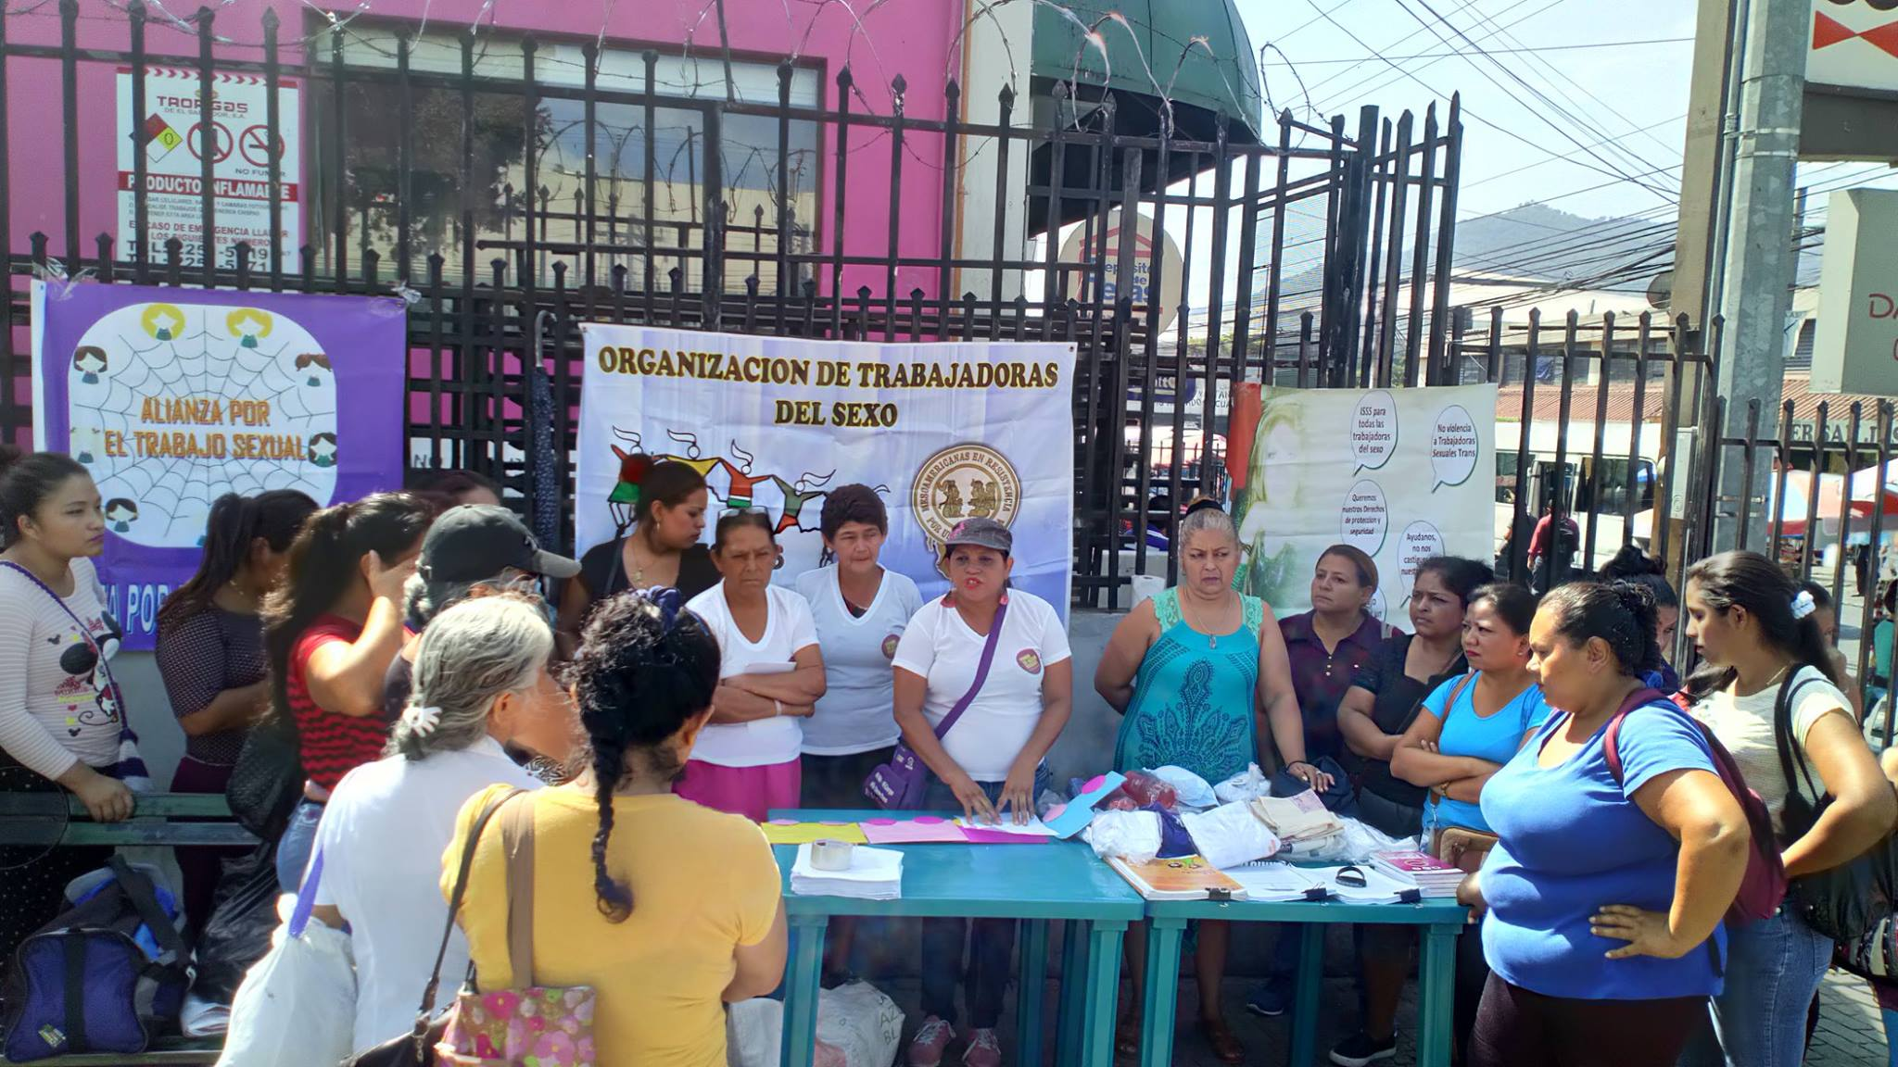
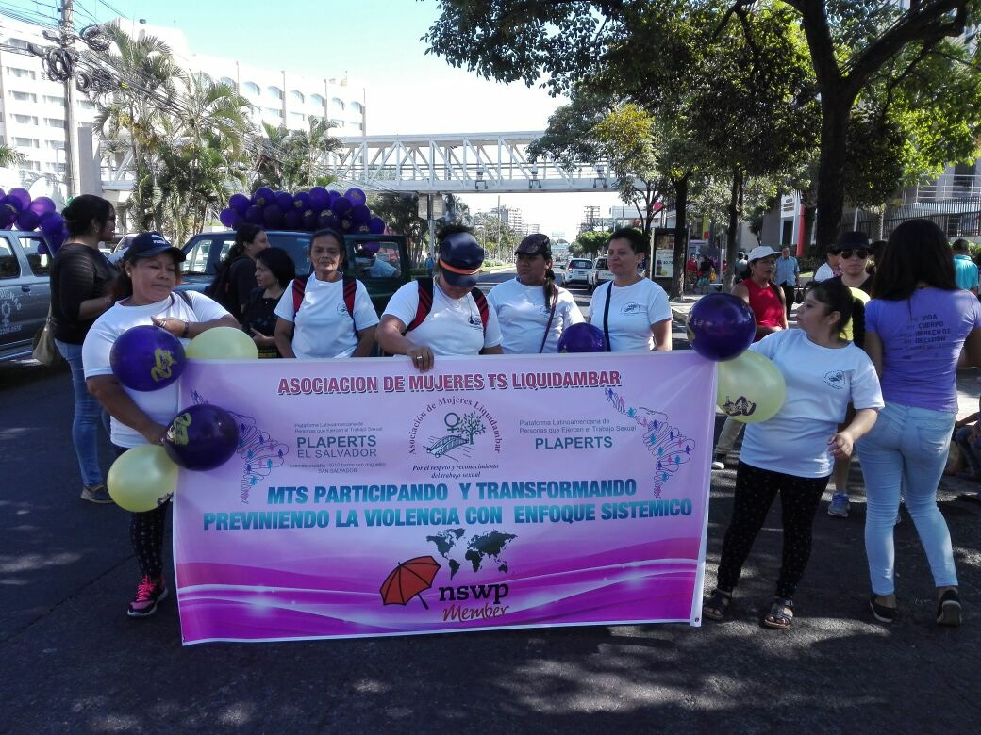
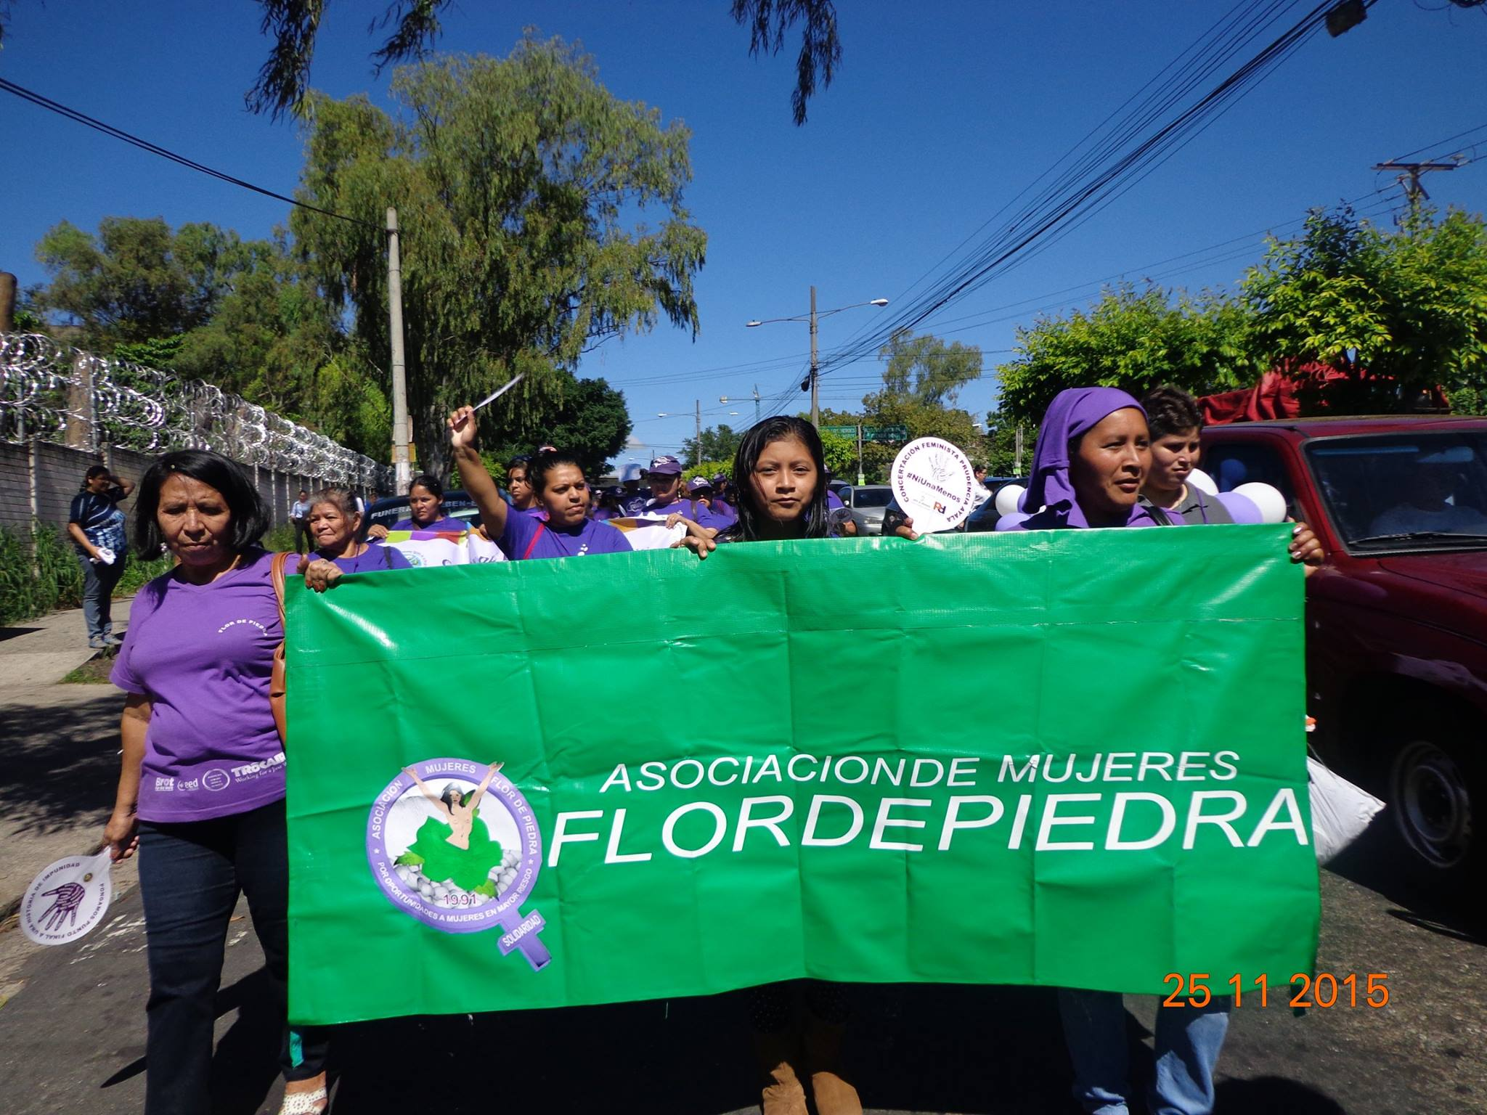
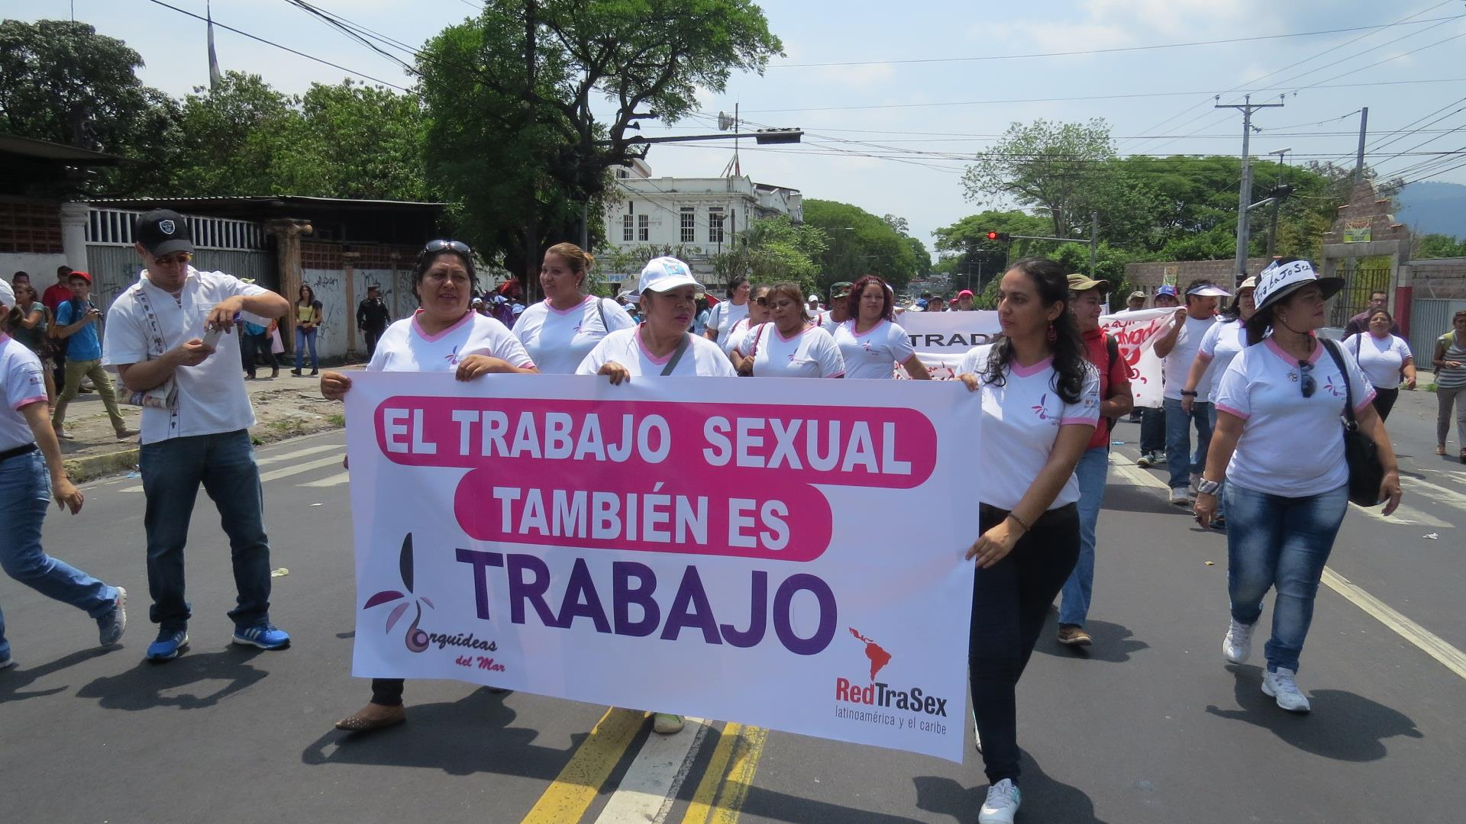
OTS-ES.
Liderada por Ana Cristina Barahona
Liquidámbar.
Liderada por Alma Ramos
Flor de Piedra
Liderada por Zulma Navarrete
Orquídeas del Mar
Liderada por Consuelo Raymundo y Haydée Laínez

Slide 9
